Slide 1
创客教育系列课程
创意电子进阶
米思齐团队 张老师

Slide 2
第 9 课
穿衣指南

Slide 3
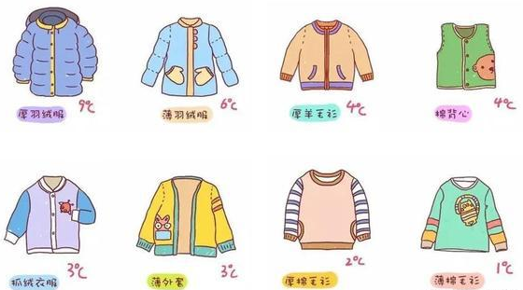
情境引入
每到换季总是忘记增添衣物，头疼脑热，咽炎鼻涕统统找上了门，要是能有个穿衣指南，每天出门前根据温度变化提醒我该穿什么衣服就好了。
图片来源于网络

Slide 4
01
问题提出

Slide 5
想一想
我们该如何监测到温度的变化？穿衣指南的运行机制是什么？不同温度下MixGO CE板会有哪些变化？

Slide 6
02
探究实践

Slide 7
逻辑梳理
想要实现穿衣指南的功能，我们先将“coat”、“sweater”、“jacket”、“shirt”、“T-shirt”这五种类型的衣服存在一个元组里，用一个变量表示元组中的项，划定温度范围，在某个温度区间内，显示元组中的某一项，并做出相应的灯光变化。

Slide 8
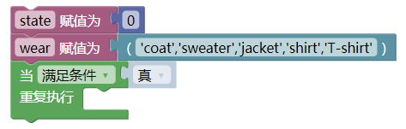
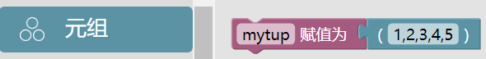
程序编写
①初始化变量。赋值一个元组变量wear，用来存放五种衣服的类型。state变量用来表示元组中的项，同时拖出“重复执行”模块准备编写后续程序。

Slide 9


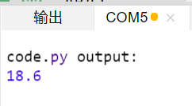
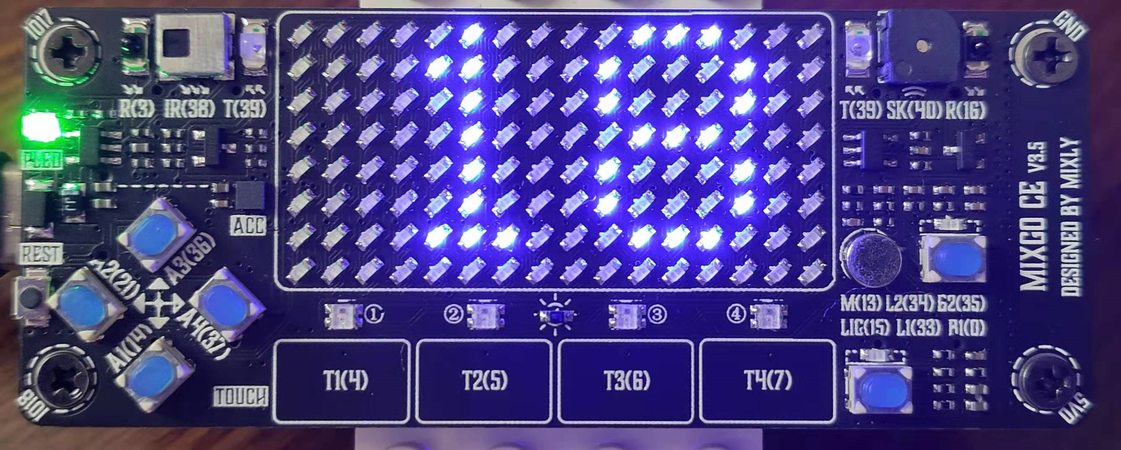
程序编写
②监测温度。MixGo CE板上自带温度传感器，可以获取板载温度以及CPU温度，板载温度指实际的环境温度，可以用串口打印查看，或直接显示在显示屏上。

Slide 10
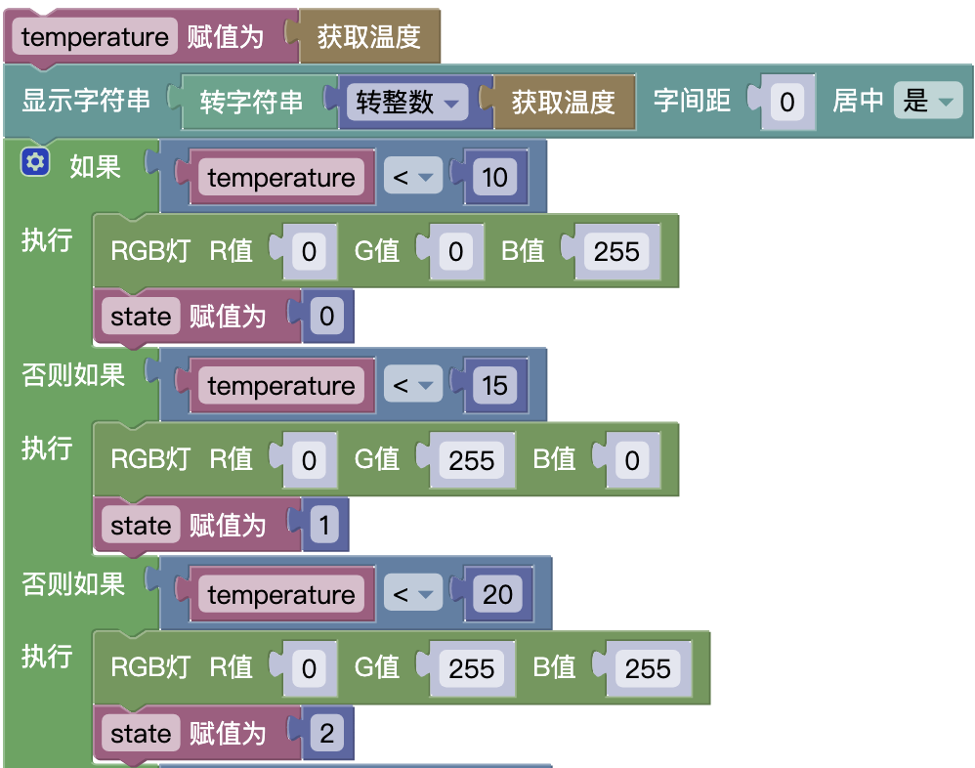
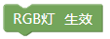
程序编写
③划分温度范围，制定穿衣指南的规则。将获取温度的值存在temperature变量里。
temperature | state | wear | RGB灯的值
<10 | 0 | coat | (0,0,255)
[10,15) | 1 | sweater | (0,255,0)
[15,20) | 2 | jacket | (0,255,255)
[20,25) | 3 | shirt | (255,255,0)
≥25 | 4 | T-shirt | (255,0,0)
...
请自行补充完整剩余的代码

Slide 11
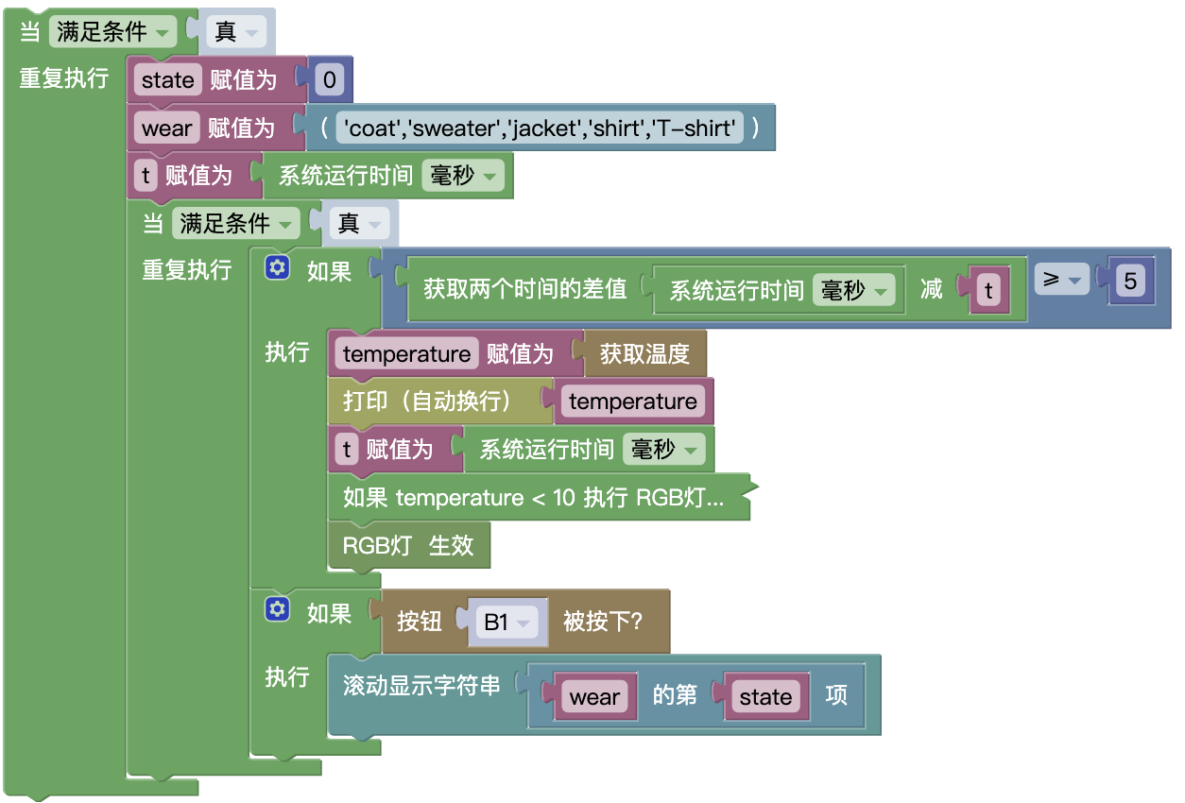
程序编写
④查看指南。按下B1按钮，屏幕滚动显示当前温度下对应的穿着。

Slide 12
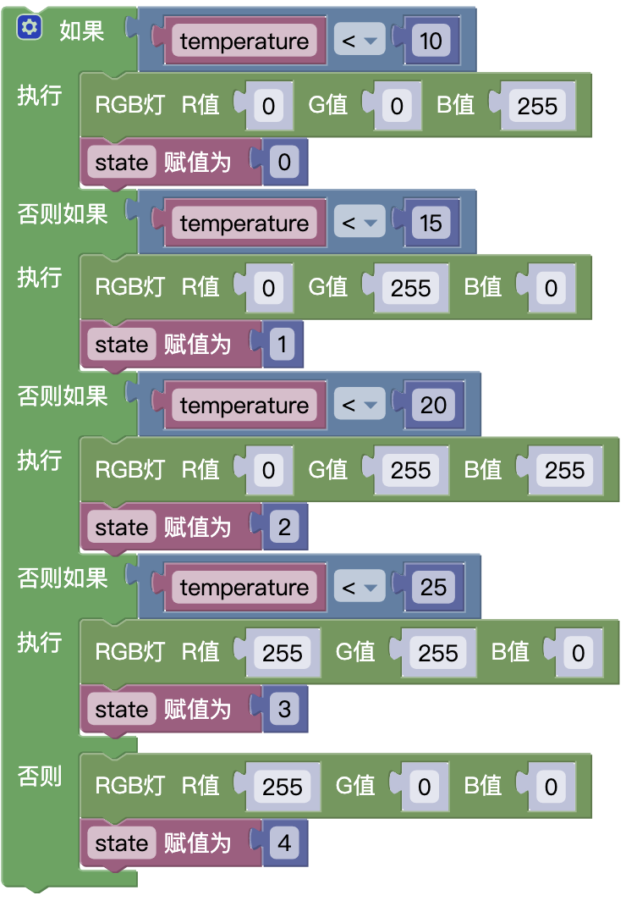
完整代码展示

Slide 13
03
知识积累

Slide 14
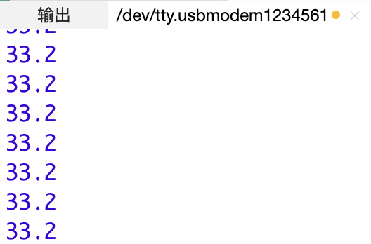
学一学
温度传感器
用来获取实际温度值（℃）。

Slide 15
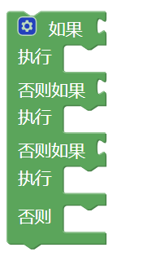
学一学
多分支条件结构
适用于“N选1”条件判断。一个多分支条件结构中的多个语句块，有且只有一个被执行。
条件表达式1
开始
语句1
条件表达式2
否
条件表达式1
语句2
否
是
条件表达式2
条件表达式3
语句块1
是
否
语句3
条件表达式3
语句4
语句块2
是
语句块3
语句块4

Slide 16
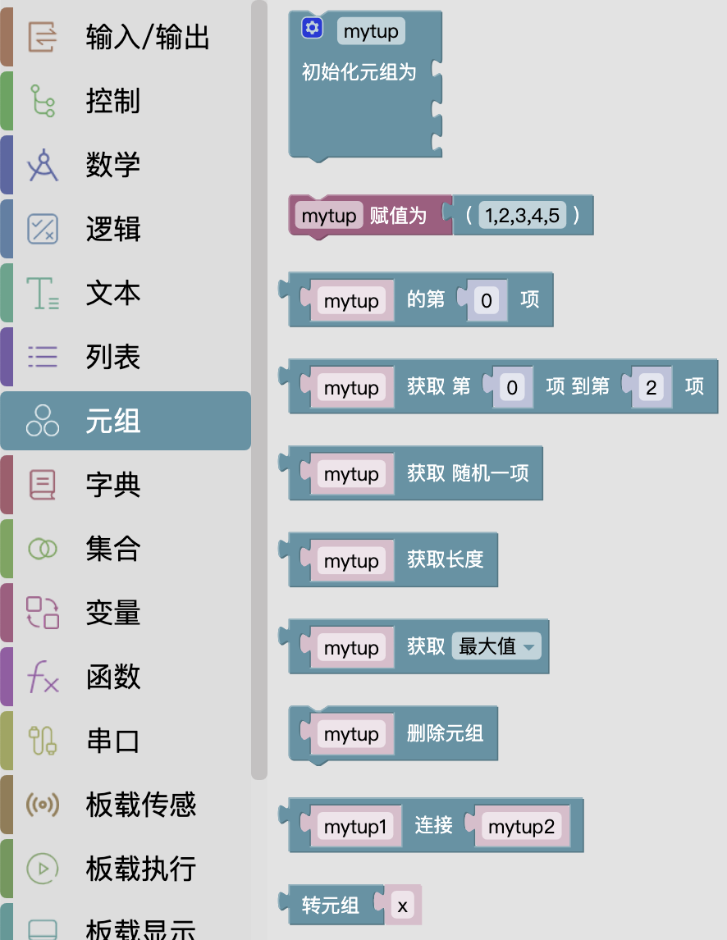
学一学
元组的特点
元组的下标或索引从0开始，第1个是0号元素，第2个是1号元素，依此类推。索引可以看作人为规定的“顺序”。
元组中的数据有序，不可随意更改顺序。
元组中的各项不需要具有相同的类型。

Slide 17
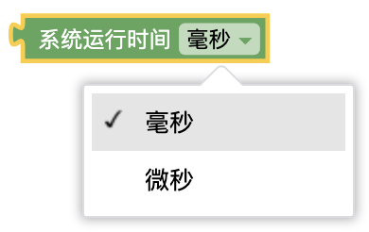
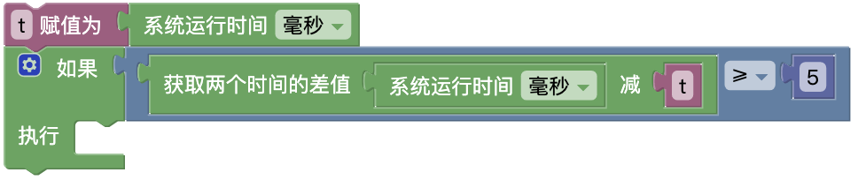
学一学
时间差的妙用
作用1：轮询时间戳，精准记录时间。
作用2：替代延时，按键随时生效。

Slide 18
04
课后乐园

Slide 19
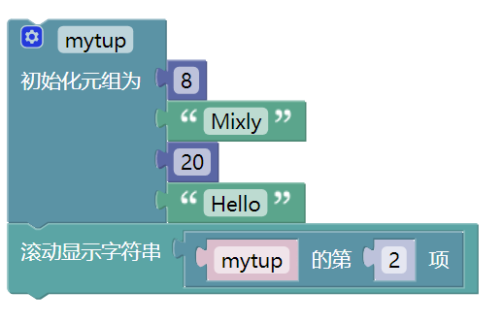
练习巩固
运行下图程序后，显示屏上会显示什么内容（）
A. 8 B. Mixly C. 20 D. Hello

Slide 20
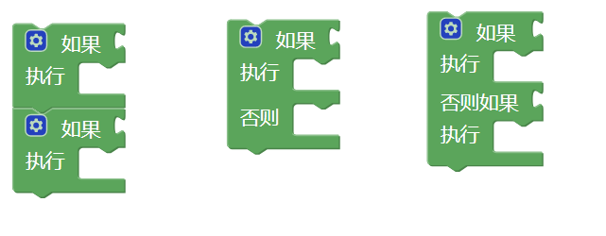
练习巩固
尝试体会以下三种选择结构在条件判断上的区别。

Slide 21
创意乐园
尝试设计一款温度报警器，在不同的温度范围内发出不同的警报声。

Slide 22
谢谢同学们

